Slide 1

미세먼지 유발 영향인자 분석 및 개선안 도출
A반 강지우

Slide 2
과제 정의
종합 실습
분석 배경
서울시는 그동안 미세먼지 문제 해결을 위해 다양한 수단들을 활용해 왔지만
최근 몇년간 미세먼지 농도는 오히려 정체하거나 다소 상승하고 있다.
예상 목표
서울시의 미세먼지 발생에 영향을 미치는 주요 요인들을 파악하고 그에 따른
개선 방안을 제시해보고자 한다.

Slide 3
분석 계획
종합 실습
1. 가설 설정
2. 데이터 가공
3. 탐색적 분석
4. 가설 재설정
5. 모델 생성
6. 가설 검증

Slide 4
분석 계획
종합 실습
가설1: 바람의 방향이 미세먼지 발생량에 영향을 미칠 것이다.
가설2: 바람의 세기가 강해지면 미세먼지 발생량이 많아질 것이다.
가설3: 일산화탄소 농도가 높아질수록 미세먼지 발생량이 높아질 것이다.
가설4: 주말보다 주중에 미세먼지 농도가 더 높을 것이다.
가설5: 계절에 따라 미세먼지 농도의 평균에 차이가 있을 것이다.

Slide 5
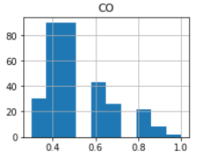
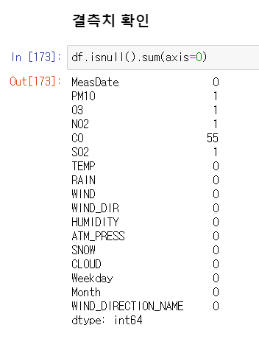
데이터 현황
종합 실습
결측치 확인
확인 결과 일산화탄소의 결측치가 많았다.
그리고 그래프를 보면 해당 데이터는 정규분포를
따르지 않는다.
따라서 평균이 아닌 최빈값으로 결측치를 대체하였다.
그 외의 값들은 결측치 개수가 적어 제거하였다.

Slide 6
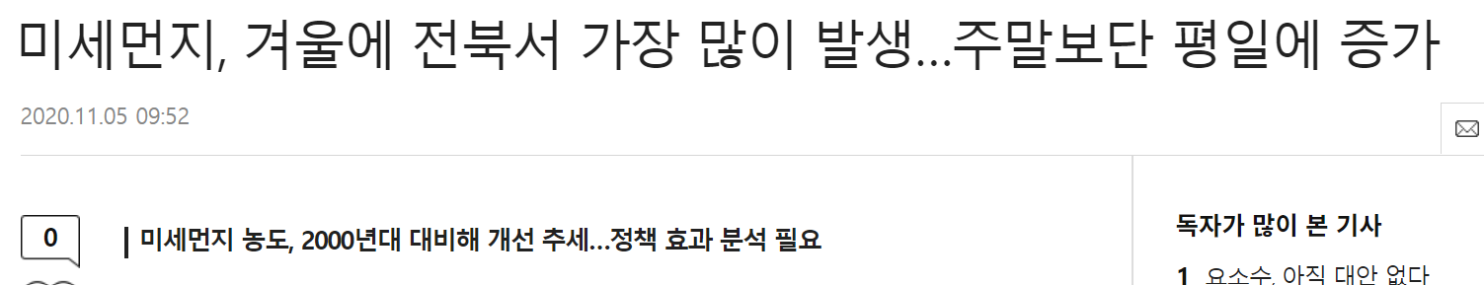
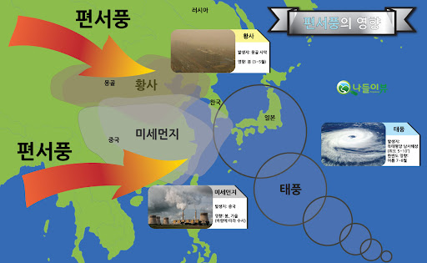
데이터 현황
종합 실습
파생변수 생성
자료조사를 진행한 결과 주말/평일 여부, 바람의 방향, 계절에 따라 미세먼지 농도가 변한다는 것을 알게 되었다.
따라서 기존의 데이터를 재구성해 바람의 방향, 계절, 주말/주중이라는 파생변수를 생성하였다.

Slide 7
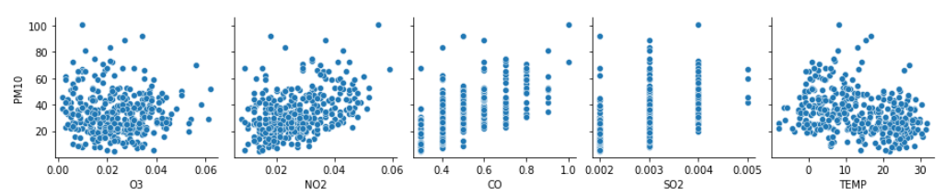
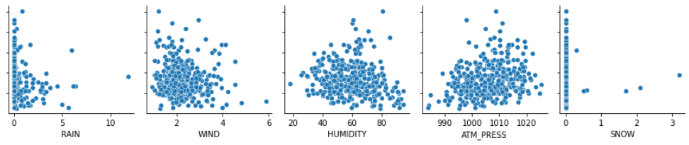
탐색적 분석
종합 실습
산점도 분석을 한 결과 O3, TEMP, WIND, HUMIDITY가 미세먼지와 상관성이 약간 있는것으로 보인다.

Slide 8
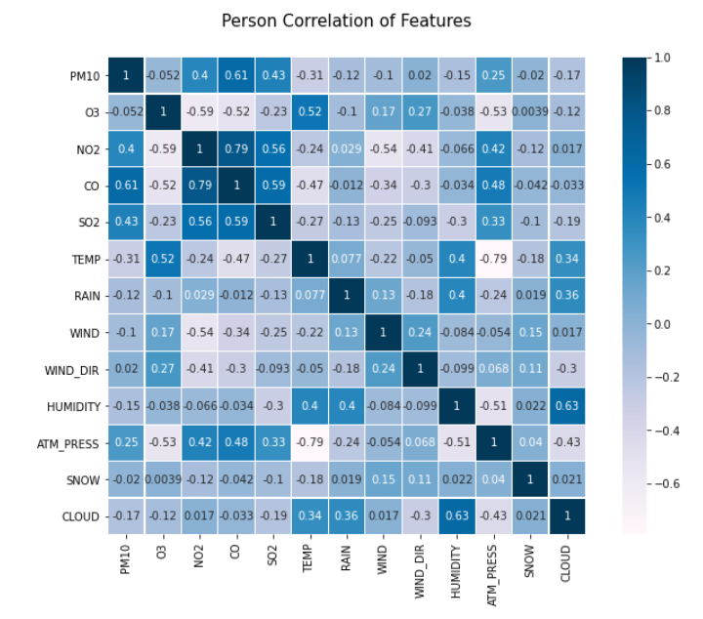
탐색적 분석
종합 실습
산점도 분석은 정밀성이 부족하다고 판단, heatmap을 그려보았다.
그 결과, NO2, CO, SO2가 미세먼지와 상관관계가 있다고 판단 된다.
하지만 heatmap과 산점도는 선형적인
관계를 전재한다는 한계가 있다.
따라서 비선형적인 관계를 가지는 데이터를 파악하기 위해 통계적 가설 검정을 활용할 예정이다.

Slide 9

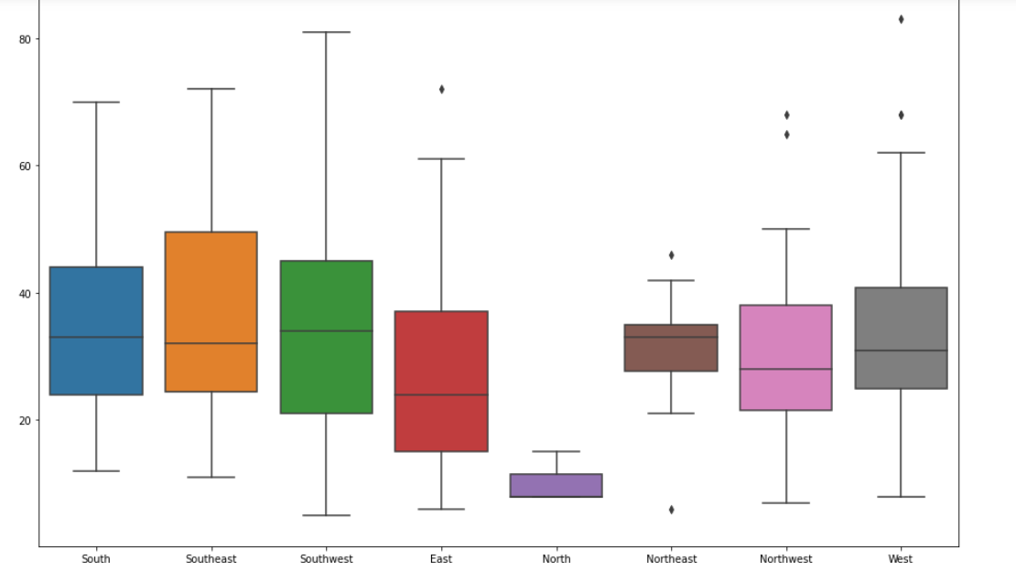
탐색적 분석
종합 실습
가설1: 바람의 방향이 미세먼지 발생량에 영향을 미칠 것이다.
Boxplot 상으로도 평균의 차이가
있었으며, t test에서 p value가
0.05보다 낮아
가설1은 채택됨.

Slide 10
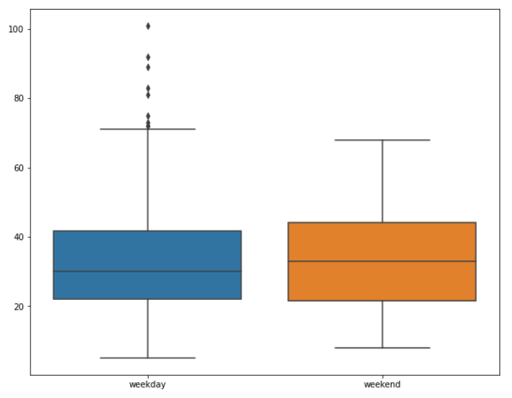

탐색적 분석
종합 실습
가설4: 주말보다 주중에 미세먼지 농도가 더 높을 것이다.
Boxplot 상으로도 평균의 차이가
없었으며, t test에서 p value가
0.05보다 높아 가설 1은 기각 되었다.

Slide 11
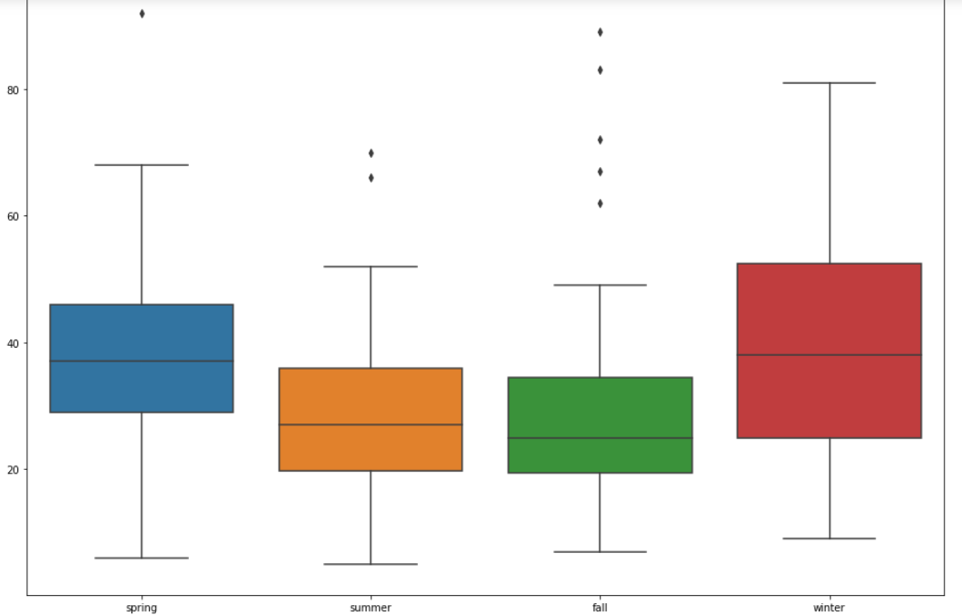
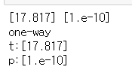
탐색적 분석
종합 실습
가설5: 계절에 따라 미세먼지 농도의 평균에 차이가 있을 것이다.
Boxplot 상으로도 계절마다 농도의 차이가 보이며 anova 분석 결과 p value가 0.05미만이어서 가설5는 채택되었다.

Slide 12
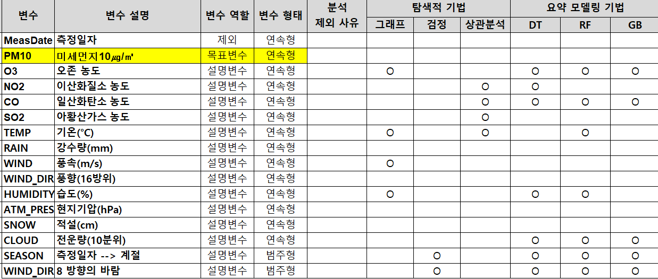
탐색적 분석
종합 실습
본격적인 모델링에 앞서 모델링에 사용할 주요 인자를 선정하기 위해 간단하게
의사결정나무, 랜덤포레스트, 그래디언트 부스팅을 진행함.
탐색적 분석과 위의 결과를 종합한 결과 O3, NO2, CO,TEMP, HUMIDITY, CLOUD, MONTH(계절), WIND_DIRECTION_NAME(방향)를 주요 인자로 선정함.

Slide 13
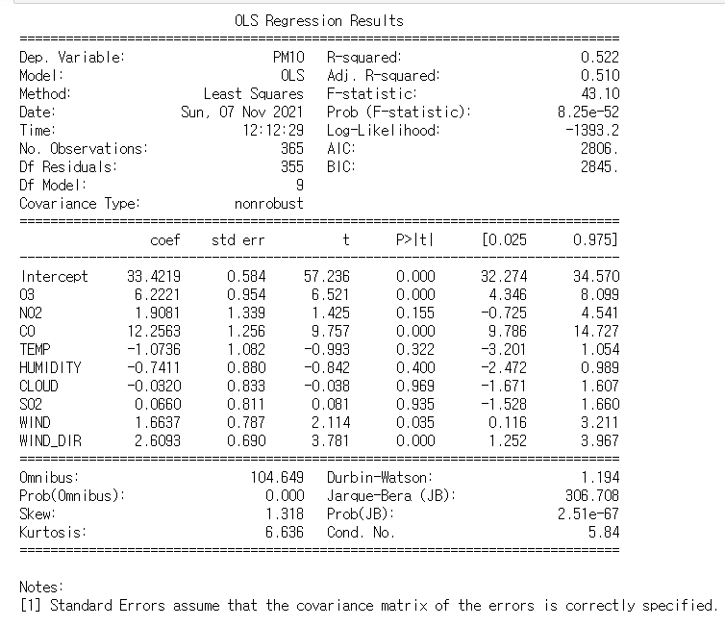
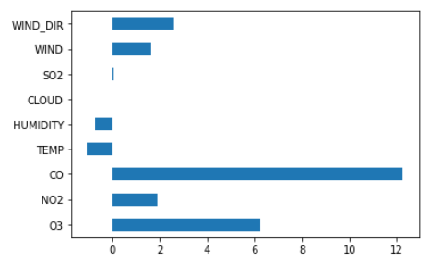
모델링 & 요약
종합 실습
다중 선형 회귀분석을 진행한 결과 약 52%의 설명력을 확보하였으며 O3, CO, WIND, WIND_DIR가 미세먼지 농도에 영향을 미치는 인자라는 것을 알 수 있었다.
그 중 CO와 O3의 값이 특히 높게 나왔으므로 이 둘의 설명력이 가장 큰것으로 판단된다.

Slide 14


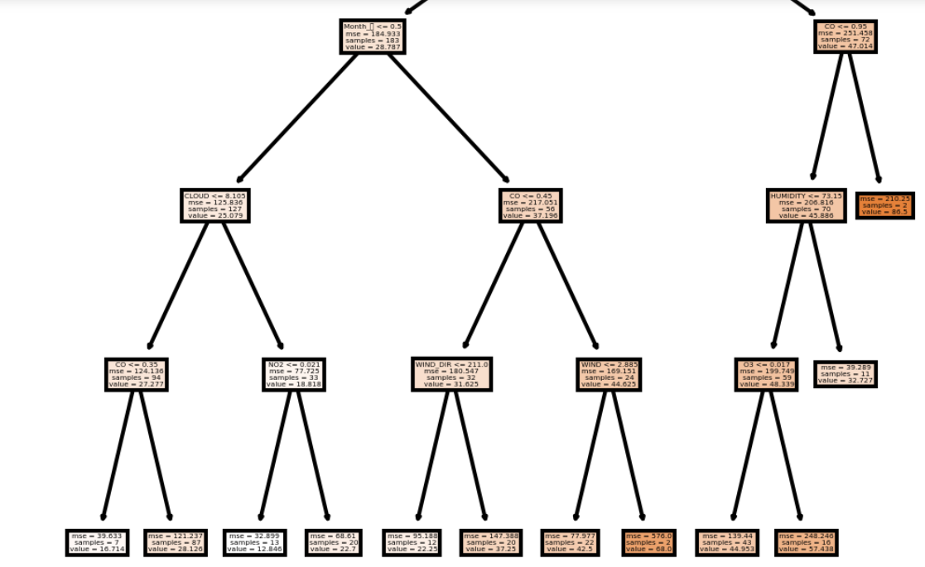
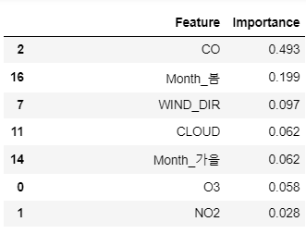
모델링 & 요약
종합 실습
의사결정나무
- 의사결정나무를 통해서는 설명변수들 중 중요한 요소들을 뽑아내고자 함.
- 그 결과 중요 요소로는 CO, month_봄, WIND, WIND_DIR이 선정 되었다.
- 주요 설명 변수들로 의사결정나무를 돌려 보았을 때 설명력이 약 10%정도 증가함

Slide 15

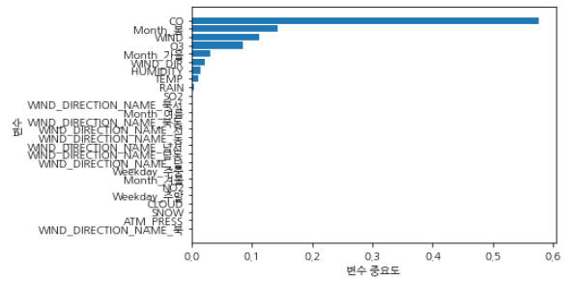
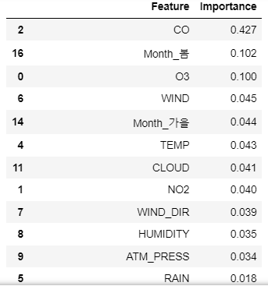
모델링 & 요약
종합 실습
랜덤포레스트
- 랜덤포레스트를 통해서는 설명변수들 중 중요한 요소들을 뽑아내고자 함.
- 그 결과 중요 요소로는 CO, O3, month_봄, month_가을이 선정 되었다.
- 랜덤포레스트의 설명력이 의사결정 나무보다 10%정도 증가한 것을 확인함.

Slide 16

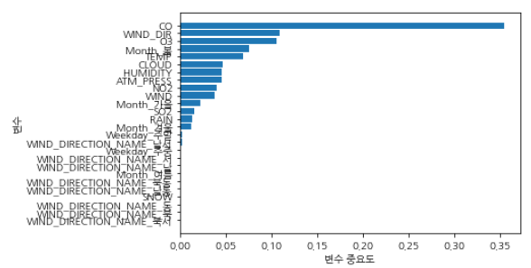
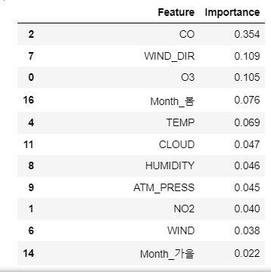
모델링 & 요약
종합 실습
그래디언트 부스팅
- 랜덤포레스트를 통해서는 설명변수들 중 중요한 요소들을 뽑아내고자 함.
- 그 결과 중요 요소로는 CO, O3, month_봄, WIND가 선정 되었다.
- 랜덤포레스의 설명력이 의사결정 나무보다 10%정도 증가한 것을 확인함.

Slide 17
결론 및 대안제시
종합 실습
가설1: 바람의 방향이 미세먼지 발생량에 영향을 미칠 것이다. → t test와 회귀분석 결과 채택됨.
가설2: 바람의 세기가 강해지면 미세먼지 발생량이 많아질 것이다. → ANOVA와 모델링 결과
채택됨
가설3: 일산화탄소 농도가 높아질수록 미세먼지 발생량이 높아질 것이다. → 모델링 결과 채택됨.
가설4: 주말보다 주중에 미세먼지 농도가 더 높을 것이다. → t test및 모델링 결과 기각됨.
가설5: 계절에 따라 미세먼지 농도의 평균에 차이가 있을 것이다. → ANOVA와 모델링 결과
채택됨. 특히 봄에 미세먼지 농도가 높게 나옴.

Slide 18
결론 및 대안제시
종합 실습
최종적으로 오존 농도, 일산화탄소 농도, 풍속, 풍향, 계절이 미세먼지 농도에 큰 영향을 끼치는 인자로 선정되었다.
- 이 중 계절과 풍향은 중국발 미세먼지가 한국으로 유입되는데에 영향을 미치는 요인인 만큼 본 분석에서도 주요 요인으로 선정된 것으로 보인다.
- 또한 풍속의 경우 풍속이 낮을 수록 미세먼지가 밖으로 빠져나가지 못하고 도시에 머물기 때문에 주요 인자로 선정된 것으로 보인다.
오존 농도는 화학적 반응에 의해 미세먼지 농도와 반비례 관계를, 일산화탄소는 정비례 관계를 가진다는 논문들의 결과가 반영된 것으로 보인다.

Slide 19
결론 및 대안제시
종합 실습
이번 분석을 통해 국내적 요인 뿐만 아니라 국외적인 요인도 미세먼지 농도를 결정하는데에 중요하다는 것을 알게 되었다.
따라서 후속 연구들을 진행하여 중국발 미세먼지가 우리나라에 큰 영향을
끼친다는 근거를 다질 필요가 있어 보인다.
궁극적으로는 해당 연구들을 기반으로 미세먼지 문제에 대해 중국과 논의하며 타협점을 찾아야 한다고 생각한다.

Slide 20
Lesion Learn
종합 실습
배운점
과제 이전에는 모델링 과정이 가장 중요하다고 생각했다. 하지만 과제를 수행하면서 결측치를 확인하고 처리하는 과정, 파생변수를 생성하는 과정이 중요하다는 것을 배웠다.
또한 분석 과정을 정확하게 설계하기 위해 사전에 도메인 지식을 충분히 습득하는 것 또한 중요하다는 것을 배웠다.

